Slide 1
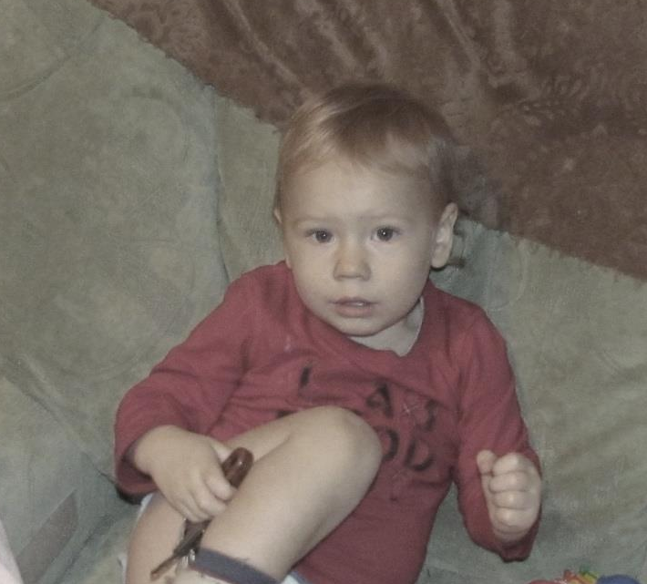

МДОУ Некоузский детский сад №3
«Адаптация детей к ДОУ»

Slide 2
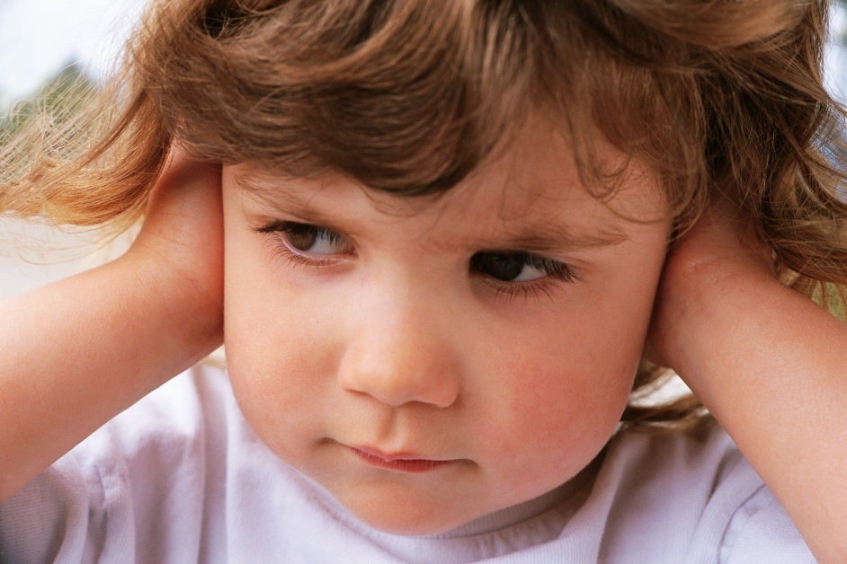
Проблема адаптации ребенка к условиям детского сада возникла с самого начала существования дошкольных учреждений и продолжает оставаться актуальной в наше время.
Практически каждая семья при поступлении ребенка в ДОУ сталкивается с этой проблемой!

Slide 3

Адаптация
Адаптация – процесс вхождения человека в новую для него среду и приспособление к ее условиям

Slide 4
Различают три степени адаптации ребенка к детскому саду: легкую, среднюю и тяжелую.
При легкой адаптации поведение ребенка нормализуется в течение месяца. Аппетит достигает обычного уровня уже к концу первой недели, сон налаживается за 1-2 недели. Острых заболеваний не возникает.
Во время адаптации средней тяжести сон и аппетит восстанавливаются через 20-40 дней, в течение целого месяца настроение может быть неустойчивым.
Тяжелая адаптация приводит к длительным и тяжелым заболеваниям. Могут замедляться темпы развития.

Slide 5
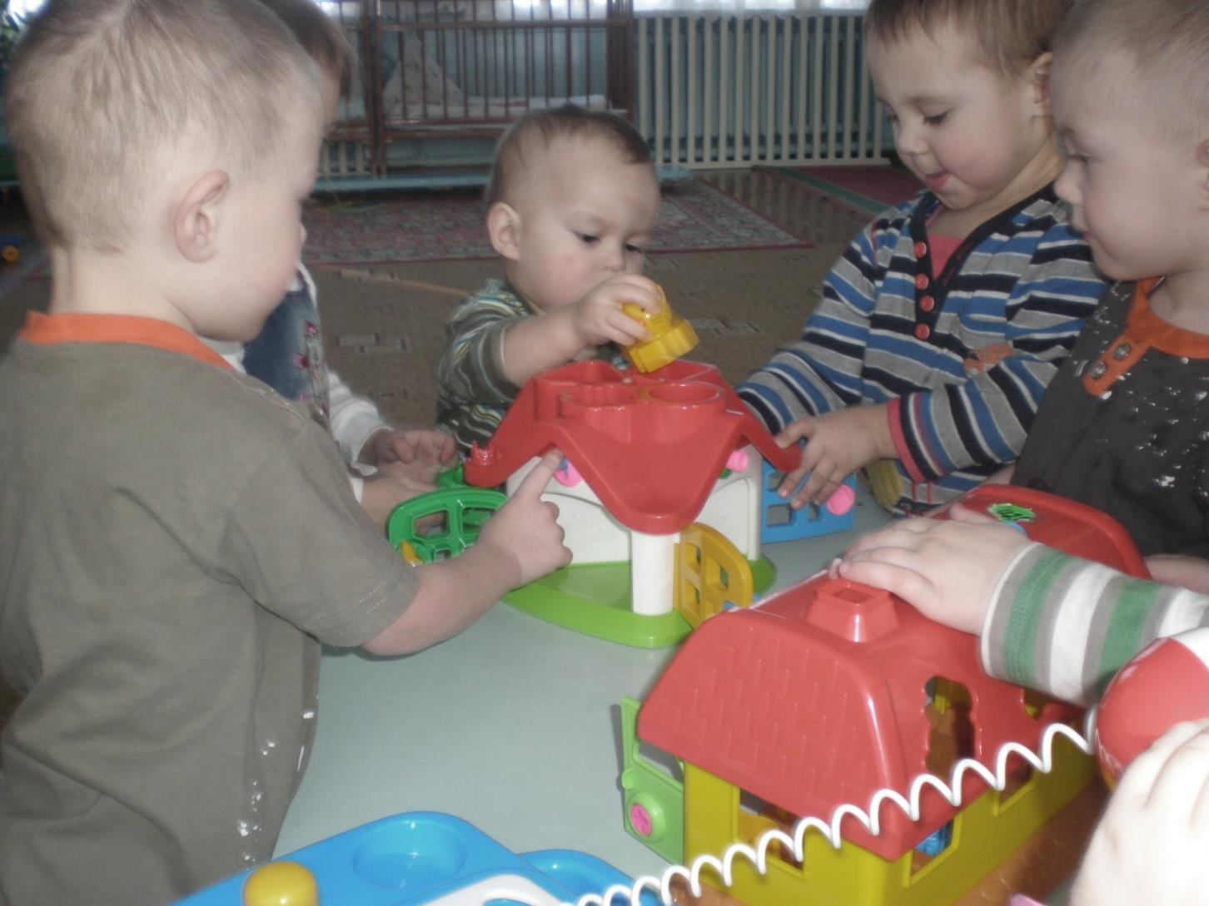
В ДОУ созданы все условия для адаптации детей

Slide 6
ТОЛЬКО СОТРУДНИЧЕСТВО!
Адаптация – это не только процесс привыкания ребенка к дошкольному учреждению на первых порах, но и выработка умений и навыков в повседневной жизни.
Мы стремимся к тому, чтобы ребенок справился с трудностями привыкания к новой среде на уровне легкой адаптации, и всячески предупреждаем и не допускаем проявлений тяжелой адаптации.

Slide 7
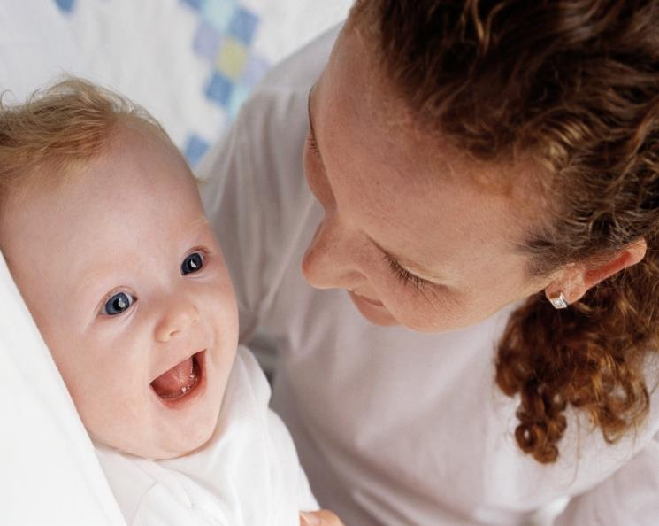
Важный фактор, влияющий на адаптацию- качество привязанности к матери
Научно доказано, чем более развита эмоциональная связь с матерью, тем труднее происходит адаптация.

Slide 8

Воспитатели отмечают, что легче адаптируются к детскому саду дети из многодетных семей и дети из коммунальных квартир.
Расширяйте "социальный горизонт" ребенка, пусть он привыкает общаться со сверстниками на детских игровых площадках, ходить в гости к товарищам, оставаться ночевать у бабушки, гулять по селу или городу и т.д. Имея такой опыт, ребенок не будет бояться общаться со сверстниками и взрослыми.

Slide 9
Для успешной адаптации важно!
1) Привести домашний режим в соответствие с режимом группы детского сада, в которую будет ходить ребенок.
2)Познакомиться с меню детского сада и ввести в рацион питания малыша новые для него блюда.
3)Обучайте ребенка дома всем необходимым навыкам самообслуживания: умываться, вытирать руки; одеваться и раздеваться; самостоятельно кушать, пользуясь во время еды ложкой; проситься на горшок.
Одежда обязательно должна быть удобна для ребенка данного возраста ( оптимальный вариант: брючки или шорты без застежек и лямок, ботинки на липучках).

Slide 10
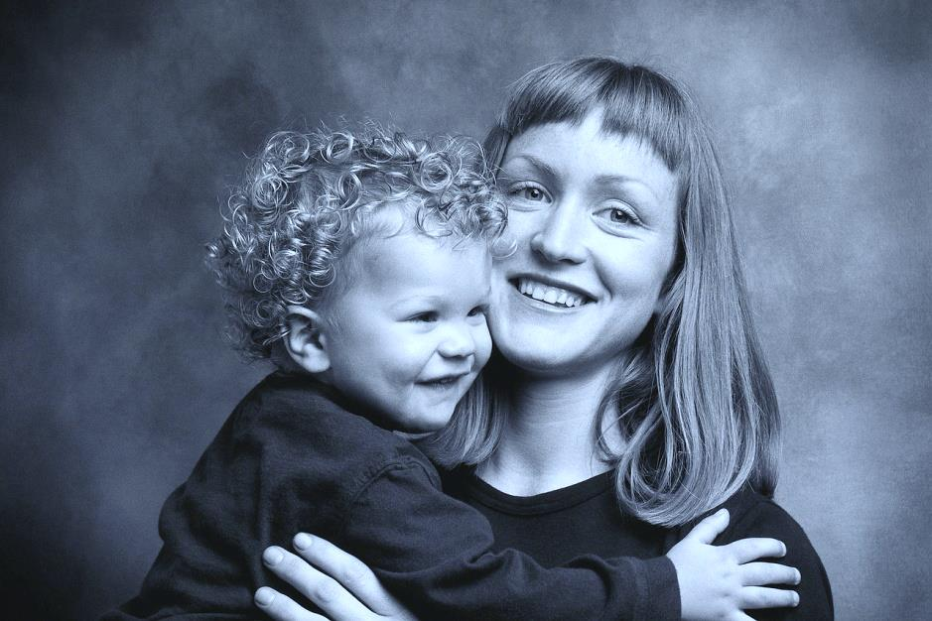
При расставании постарайтесь быть спокойными и уверенными сами. В противном случае ребенок может уловить Ваше беспокойство и будет расстраиваться, и плакать еще больше.
Ваше спокойствие, доброжелательное отношение поможет ребенку обрести спокойствие.

Slide 11
Как помочь ребенку на этом этапе?
Создание спокойного и бесконфликтного климата в семье;
Не реагировать на выходки и не наказывать за капризы;
Кратковременное посещение детского сада;
Взаимодействуйте с ребенком по средством игры;
«Ритуал прощания» с ребенком в детском саду;
Необходимо сформировать у ребенка положительную установку на детский сад, и позитивное отношение к нему.
Приблизить время сна, прогулки и приема пищи в семье к режиму детского сада;
Если ребенок с трудом расстается с матерью, то желательно первые несколько недель пусть отводит в детский сад его отец;
Уделяйте больше времени ребенку дома.

Slide 12
После детского сада желательно ребенку предоставить возможность побегать, попрыгать, поиграть в подвижные игры.
А вечером можно устроить небольшой семейный праздник , например, совместное чаепитие, во время которого Вы можете похвалить ребенка за проведенный день в яслях.
Подобная доброжелательная обстановка поможет ребенку быстрее адаптироваться к условиям детского сада и не переживать во время прощания с Вами .

Slide 13
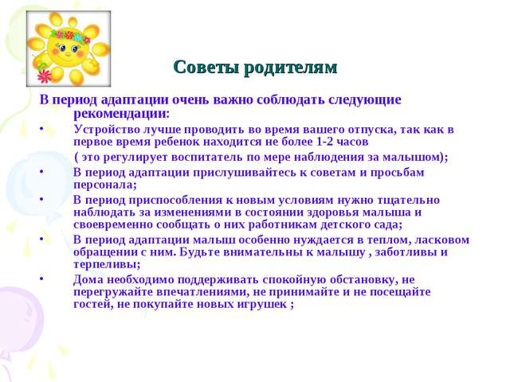

Slide 14


Slide 15
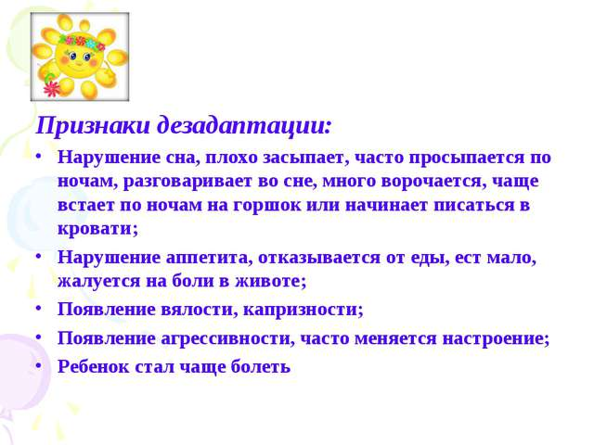

Slide 16
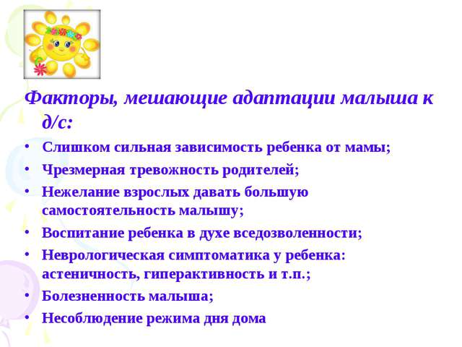

Slide 17
Составила презентацию педагог-психолог
Вишнякова Т.П.
Спасибо за внимание!!!
Примечание: использованы Интернет-ресурсы

